Slide 1
ANFAŞ FUARLARI KAZANDIRIR
FUAR SONUÇ RAPORU
25. Uluslararası Gıda ve İçecek İhtisas Fuarı
17 – 20 Ocak 2018 / Antalya Expo Center

Slide 2
Sayısal Veriler
Katılımcı / Exhibitors 189
Katılımcı Ülke Sayısı / Exhibiting Countries 4
Toplam Ziyaretçi / Total Number of Visitors 43.523
Yurt İçi Ziyaretçi Sayısı / Domestic Visitors 41.425
Uluslararası Ziyaretçi Sayısı / International Visitors 2.098
Ziyaretçi Ülke Sayısı / Visiting Countries 29

Slide 3
Katılımcı İstatistikleri
Genel Memnuniyet
Katılımcılarımızın %90’ı fuar katılımlarından memnun.
Katılım Talebi
Katılımcıların %85’i gelecek yıl yeniden fuarda olmayı planlıyor

Slide 4
Ziyaretçi İstatistikleri
Toplam Ziyaretçi
43.523
Uluslararası Ziyaretçi
2.098
Yurt İçi Ziyaretçi
41.425

Slide 5
Katılımcı Yorumları

Slide 6
Yurt dışı Ziyaretçi Coğrafi Yerleşimi
Avrupa
% 25
Asya
% 65
Afrika
10
Azerbaycan, Almanya, Arnavutluk, Bahreyn, Birleşik Arap Emirlikleri, Bosna Hersek, Bulgaristan, Cezayir, Çin, Fas, Fildişi Sahili, Filistin,Fransa, Gürcistan, Irak, İran, İsrail,İspanya, Katar, Kosova, Libya, Lübnan, Malta, Mısır, Moldova, Sırbistan, Suudi Arabistan, Tunus ve Ürdün

Slide 7
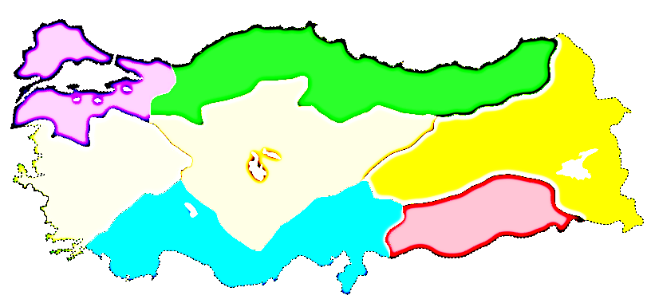
Yurt İçi Ziyaretçi Coğrafi Yerleşimi
Marmara
%20
Karadeniz
% 5
Doğu Anadolu
% 5
İç Anadolu
% 15
Ege
% 17
Güneydoğu Anadolu
% 7
Akdeniz
% 30

Slide 8
Katılımcı Sektör Dağılımı

Slide 9
Ziyaretçi Sektör Dağılımı

Slide 11
Ziyaretçi Yorumları

Slide 12
Tanıtım Çalışmaları
418 Gazete Haberi
448 Radyo Yayını
183 TV Yayını
2.159 Portal Haberi
44 Açık Hava Reklamları
2.190 Sosyal Medya Paylaşımı

Slide 13
Destekleyen Kuruluşlar

Slide 14
Gelecek Buluşmamız
16-19 Ocak 2019

